Slide 1
Використання сучасних настільних ігор для розвитку когнітивних процесів дітей з ООП
На допомогу вчителям, логопедам, дефектологам та батькам
Підготувала
Асистент вчителя Криворізького ліцею №113
Криворізької міської ради
Жата Ірина

Slide 2


«Гра породжує радість, свободу, достаток,
спокій в собі і навколо себе, світ зі світом»
Фрідріх Фребель
Гра являє собою особливу діяльність, яка розквітає в дитячі роки і супроводжує людину протягом усього його життя. Не дивно, що проблема гри привертала і привертає до себе увагу дослідників: педагогів, психологів, філософів, соціологів, мистецтвознавців, біологів.
Як же ми можемо урізноманітнити навчання дітей з особливими освітніми потребами за допомогою настільних ігор? Це питання завжди буде актуальним. Саме тому пропоную декілька варіантів використання настільних ігор в роботі.

Slide 3
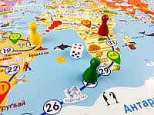
«Ігри-ходилки»
Існує безліч ігор-ходилок на будь-який смак, тож обираємо те, що подобається дітям. Як використовуємо:
Автоматизуємо звуки: 1.почергово ходимо і на кожному кроці повторюємо звук або склад, або слово з відповідним звуком.
2.Повторюємо склад на кожному кроці, а на зупинці – чистомовку із заданим звуком

Slide 4
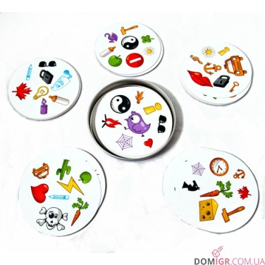
Гра “Дубль”
Розвиваємо увагу, мислення, пам’ять, мовлення
Варіанти ігор:
1.Стандирний: кожному гравцеві роздаються по одній картці, інші картки – посередині ігрового столу. Хто швидше побачить дублюючі малюнки – бере собі картку, виграє той,хто назбирає більше карток
2. Перед дитиною викладаємо декілька карток і просимо порахувати, скільки на них окремих малюнків ( ананасів, ракет). Можна обирати слова з відповідним звуком ( для логопедів) або ж рахувати, узгоджуючи числівник з іменником.
3.Цей варіант для вчителів іноземних мов. Підходять обидва перших варіанти гри, але коли дитина знаходить дублюючий малюнок – повторює його назву на відповідній мові, або рахує.
Найцікавіше, що гра “Дубль” є і у варіантах лексичних тем: пори року, транспорт…

Slide 5
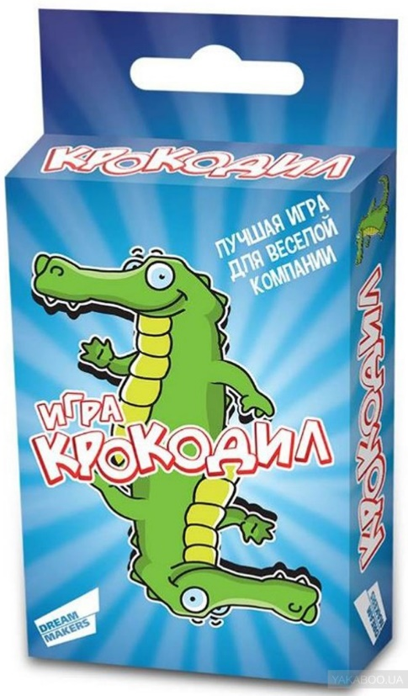
Крокодил
Ця гра сама по собі дуже цікава - під час якої потрібно показувати і вгадувати слова, словосполучення або назви. Поширені й інші варіації: капелюх, актівіті, тощо, в яких завдання можна не тільки показувати, але і малювати, пояснювати іншими словами, і т.п.
Допомагає школярам- однокласникам розвантажитись.
Дуже цікаво розділити дітей на команди – і виконувати усі правила гри. Це дуже круто об’єднує дітей.

Slide 6
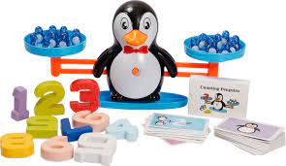
Настільна гра “Математичні ваги”
За назвою гри стає зрозумілим, що це чудовий помічник вчителю математики або ж асистенту вчителя при роботі з дітьми з ООП.
За допомогою вагів закріплюємо рахунок, табличку множення, десятки, одиниці, дроби, варіацій дуже багато. А головне – це практична діяльність дитини на уроках математики, наочність, розвиток дрібної моторики, зорового сприйняття і пам’яті.

Slide 7
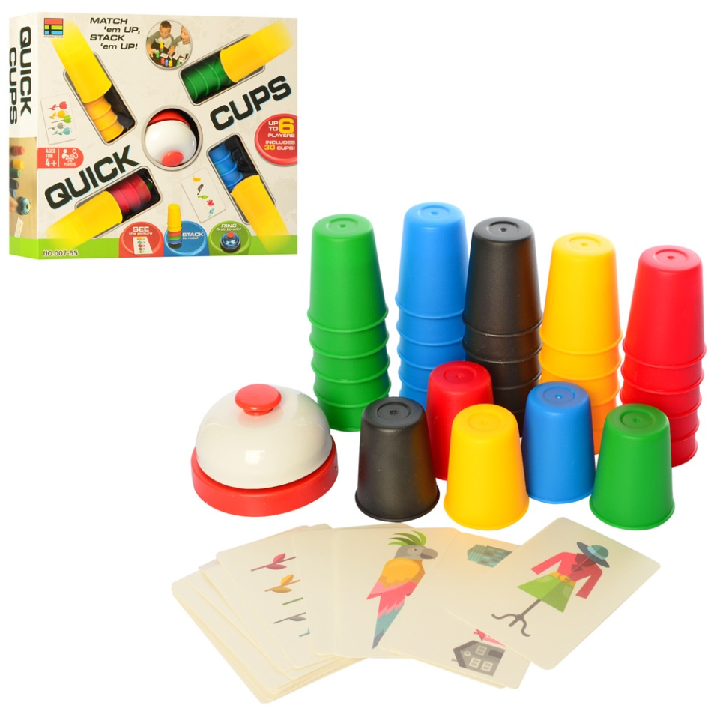
“Кольорові ковпачки”
Розвиваємо увагу, пам’ять, спритність, швидкість, дрібну моторику, сенсорне сприйняття.
Стандартний варіант – викласти якнайшвидше ковпачки за кольорами, як на малюнку
Автоматизація звуків – додаємо колір: Ж - жовтий, З- зелений, Ч,Р – червоний і т.д.
Розвиваємо пам’ять: Гра “Що змінилося?”, “Якого ковпачку не вистачає?”
Ховаємо під ковпачком дрібний предмет – і плутаємо їх. Якщо дитина не вгадала де цей предмет – виконує якесь завдання: наприклад: повторює три рази слово з відповідним звуком, відгадує загадку, або називає слово іноземною мовою. Імпровізуйте…
А дзвіночок сам по собі, дуже добре привертає увагу ☺

Slide 8
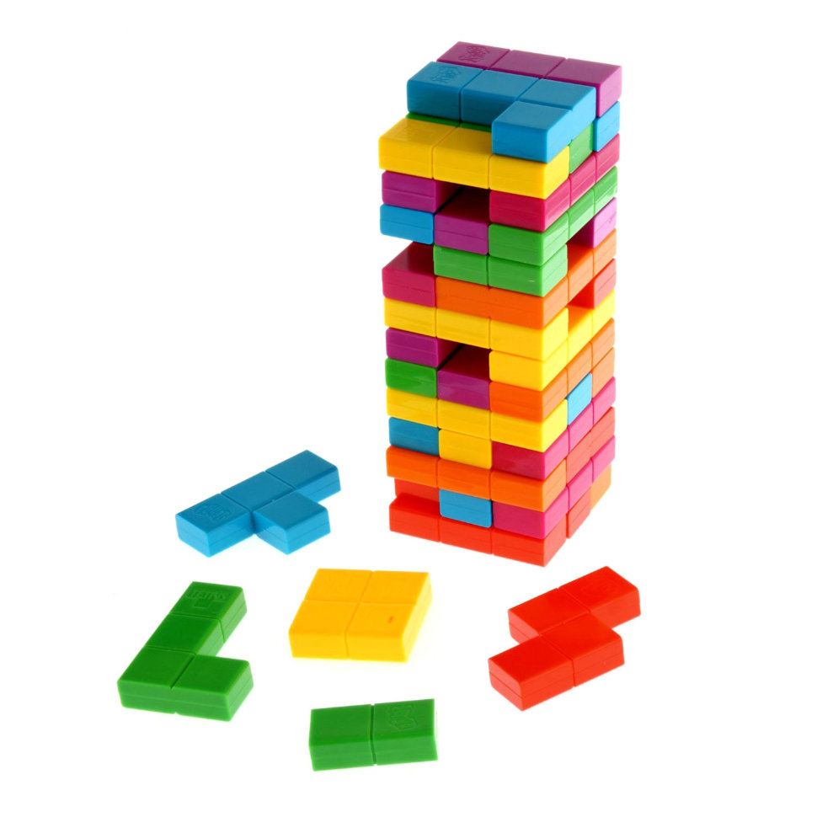
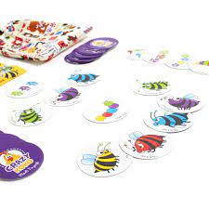
Дженга
Окрім стандартного варіанту гри, Дженга є суперовим помічником на уроках математики: вивчаємо дроби, таблицю множення, рахуємо викладаємо цифри, відповіді. Для дитини з ООП – чудово.
А також для логопедів:
Витягуємо цеглинки і автоматизуємо звуки.
Шалені бджілки
Розвиваємо увагу, пам’ять, автоматизуємо звуки, рахуємо, порівнюємо.
Наявність малюнків у грі дає можливість підібрати їх на будь-яку групу звуків ( для логопедів)
На математиці – використовувати як практичний матеріал для дітей з ООП
І взагалі – просто корисно провести час на перерві, або ж якщо дитині потрібна зміна виду діяльності.

Slide 9
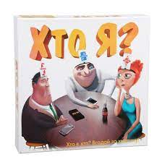
Хто Я?
Чудова гра для розвитку мовлення
В наявності багато карток, за лексичними темами
Варіанти гри :
Стандартний - дитина не знає “Хто вона” і задаючи навідні питання – вгадує
Гра “Назви одним словом” – обираємо картки з однієї лексичної теми і узагальнюємо: транспорт, овочі, фрукти тощо
Гра “ 4-й зайвий” - з чотирьох малюнків дитина обирає один зайвий, не пов’язаний з іншими. Можна використовувати і за лексичними темами і за наявністю відповідного звука у слові

Slide 10


